Slide 1
“Necesidades de formación TIC en docentes de la UNAN Managua”
MSc. José Medal
Octubre, 2023

Slide 2
Introducción
La Investigación NFTICD se inició en 2019, actualmente se tienen datos de 2019 y 2021, este año se están recolectando los datos correspondientes al 2023.
El programa de formación docente en temas de educación virtual y competencias digitales inició en 2017.
El propósito del programa es el de asegurar las competencias digitales de los docentes para que faciliten y desarrollen cursos para la modalidad virtual.

Slide 3
Métodos
Método de investigación observacional, descriptivo, prospectivo, trasversal.
Población (745), muestra no probabilística, muestreo casual o por accesibilidad. 236 participantes (32%).
Instrumento, preguntas cerradas, escala de valor 0-10. 0- NO utiliza, 1-4- Nivel Básico, 5-7 nivel medio, 8-10 nivel avanzado
De acuerdo a los valores que se obtienen se definen los niveles de los programas de educación continua a desarrollar.
Ocho variables del estudio: Herramientas de Internet, Herramientas de Ofimática, Herramientas de Redes Sociales, Plataformas de Educación Virtual, Herramientas de Software para la Investigación, Herramientas de Software para Creación de Materiales Educativos, Herramientas de Proyección, Herramientas de Videoconferencia.

Slide 4
Datos generales
En el estudio participaron 236 docentes (corresponde al 32% de la muestra).
Los docentes provienen de todas las unidades académicas de la universidad.

Slide 5
Acceso a equipos Computacionales y Conectividad
En el Trabajo
En la Casa
84.72% de los docentes indica tener asignado un equipo computacional.
56% indica que tiene una Desktop asignada, el resto tiene asignada una Laptop.
18% indica que comparte el equipo computacional.
59% indica que el equipo asignado le permite desarrollar sus actividades académicas
71% de los docentes indica tener acceso a internet
87.71% tiene equipo computacional y acceso a Internet en casa.
80% indica poseer una Laptop
44% indica poseer Desktop y SmartPhone.
58.9% indica poseer un plan de datos.

Slide 6
Herramientas de Internet
100% de los participantes indica utilizar Navegadores, motores de búsqueda y correo electrónico.
Nivel de Uso Básico
Nivel de Uso Medio
Nivel de Uso Avanzado

Slide 7
Herramientas Ofimáticas
75% de los participantes indica utilizar alguna herramienta ofimática

Slide 8
Herramientas de Redes Sociales
94% de los participantes indica utilizar alguna herramienta de Redes Sociales
Nivel de Uso Básico
Nivel de Uso Medio
Nivel de Uso Avanzado

Slide 9
Plataformas de Educación Virtual
Nivel de Uso Básico
90.68% de los participantes indica utilizar alguna Plataforma de Educación Virtual
Nivel de Uso Medio
Nivel de Uso Avanzado

Slide 10
Herramientas de Software para Investigación
66% de los participantes indica utilizar alguna Herramienta de Software de Investigación

Slide 11
Herramientas de Software para Creación de Materiales Educativos
51.90% de los participantes indica utilizar alguna Herramienta de Software Para Creación de Materiales Educativos

Slide 12
Herramientas de Proyección
Nivel de Uso Básico
Nivel de Uso Medio
83% de los participantes indica utilizar alguna Herramienta de Proyección
Nivel de Uso Avanzado

Slide 13
Herramientas de Videoconferencia
Nivel de Uso Básico
89.83% de los participantes indica utilizar alguna Plataforma de Educación Virtual
Nivel de Uso Medio
Nivel de Uso Avanzado

Slide 14
Comportamiento de las variables

Slide 15
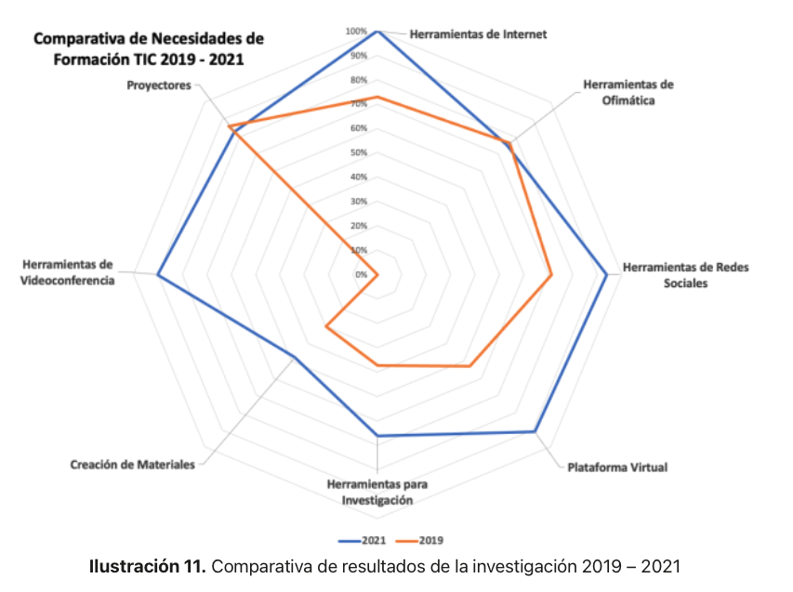
Comparativa 2019 -2021

Slide 16
Temáticas propuestas por los docentes (2021)
Diseño Gráfico
Realidad Virtual
Estrategias de Aprendizaje (Estrategias Didácticas)
Simuladores
Inteligencia Artificial
Laboratorios Virtuales
Aprendizaje Colaborativo
Contenidos Educativos Digitales
Realidad Aumentada

Slide 17
Resultados
La investigación permite ampliar la oferta del plan de formación docente en materia de educación virtual y competencias digitales.
La investigación define cambios en la profundidad del curso (básico, medio, avanzado)
El plan de formación se ejecuta a lo largo de todo el año con tres o cuatro cohortes por año.
Se inició con 3 cursos libres en 2017, a la fecha se han logrado 25 cursos, 3 diplomados y una especialidad.
A la fecha han participado 722 docentes y se han emitido 1945 certificaciones de aprobado.

Slide 18
Retos
Para el 2024 se tiene planificado cursos en (de acuerdo a lo obtenido desde la investigación):
Aplicaciones de la Inteligencia Artificial
Introducción a Power BI
Elaboración de documentos digitales accesibles
Elaboración de presentaciones digitales accesibles
Evaluación educativa de la modalidad a distancia
Investigación para determinar la utilidad de los planes de formación en su práctica profesional

Slide 19
Bibliografía
Lopez, K., Medal, J., & Vargas, J. (2021). Necesidades de formación TIC en docentes de la UNAN Managua, 2021. DEDV, 10. https://dedv.unan.edu.ni/necesidades-formacion-tic-docentes-2021/
López, K., Medal, J., & Vargas, J. (2019). Necesidades de formación TIC en docentes de la UNAN Managua, 2019. DEDV, 10. https://dedv.unan.edu.ni/necesidades-formacion-tic-docentes-2019/

Slide 20
¡Gracias por su atención!

